Slide 1

中国古典占星术
七政四余基础课程
公共平台：紫苏的占星课堂
新浪微博：@Hegelian紫苏
咨询微信：952948439

Slide 2
第三课
12地支、12星座、24节气
流年星象与本命星盘
如何定命宫
*时辰（卯、寅、辰）
*地区纬度
*真太阳时是什么？
矫正命宫
*敏感时间点
*如何对比

Slide 3
问题解答
1，三方成局什么条件下成立？
金局，巳酉丑，见金星
水局，申子辰，见水星
木局，亥卯未，见木星
火局，寅午戌，见火星
2，星落宫，见其他星，怎么看？
星与星之间的关系先看，星与星之间的关系是平等的，
其次再看星与宫之间的关系。
3，月亮合紫炁，三方见计都，就不受计都影响了吗？（案例）
相合的星体关系更紧密
（关于月亮的属性，它会吸收来自紫炁的能量，自然不怕计都）

Slide 4
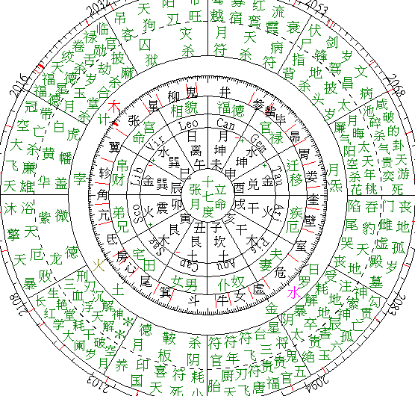
问题3案例

Slide 5
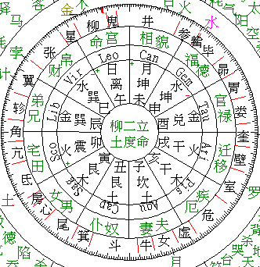
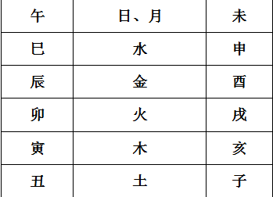
星汉灿烂--紫苏的占星课堂

Slide 6
星座和地支的关系
星 座 | 白 羊 | 金 牛 | 双 子 | 巨 蟹 | 狮 子 | 处 女 | 天 秤 | 天 蝎 | 射 手 | 摩 羯 | 水 瓶 | 双 鱼
年 太岁 | 戌 狗 | 酉 鸡 | 申 猴 | 未 羊 | 午 马 | 巳 蛇 | 辰 龙 | 卯 兔 | 寅 虎 | 丑 牛 | 子 鼠 | 亥 猪
月 | 戌 月 | 酉 月 | 申 月 | 未 月 | 午 月 | 巳 月 | 辰 月 | 卯 月 | 寅 月 | 丑 月 | 子 月 | 亥 月
时辰 | 戌 19 | 21 | 酉 17 | 19 | 申 15 | 17 | 未 13 | 15 | 午 11 | 13 | 巳 9 | 11 | 辰 7 | 9 | 卯 5 | 7 | 寅 3 | 5 | 丑 1 | 3 | 子 23 | 1 | 亥 21 | 23
星汉灿烂--紫苏的占星课堂

Slide 7
12地支与12星座
地支 | 寅 | 卯 | 辰 | 巳 | 午 | 未 | 申 | 酉 | 戌 | 亥 | 子 | 丑
星座 | 射 手 | 天蝎 | 天秤 | 处女 | 狮 子 | 巨蟹 | 双子 | 金牛 | 白羊 | 双鱼 | 水瓶 | 摩羯
星汉灿烂--紫苏的占星课堂

Slide 8
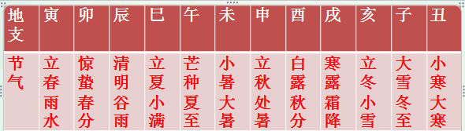
12地支与24节气
古人根据太阳的运行规律制定了节气
一个节气15天；两个节气划分为一个月
一年中有24个节气恰好划分为12个月
对应天干地支纪年法里的12地支，就形成了地支月。
星汉灿烂--紫苏的占星课堂

Slide 9
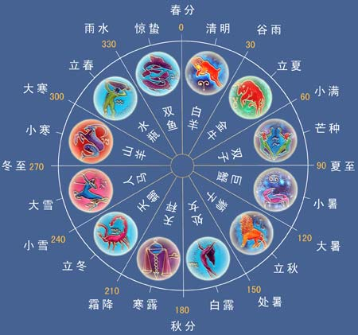
①中国古人是根据节气划分的黄道12宫。
②节气是根据太阳的运行制定的，24节气是太阳历。
③这种划分方式，恰好与依据太阳空间移动划分的西方12星座时间一致。
星汉灿烂--紫苏的占星课堂

Slide 10
12地支，12星座与24节气
地支 | 寅 | 卯 | 辰 | 巳 | 午 | 未 | 申 | 酉 | 戌 | 亥 | 子 | 丑
节气 | 立春 雨水 | 惊蛰 春分 | 清明 谷雨 | 立夏 小满 | 芒种 夏至 | 小暑 大暑 | 立秋 处暑 | 白露 秋分 | 寒露 霜降 | 立冬 小雪 | 大雪 冬至 | 小寒 大寒
星座 | 射手 | 天蝎 | 天秤 | 处女 | 狮子 | 巨蟹 | 双子 | 金牛 | 白羊 | 双鱼 | 水瓶 | 摩羯
星汉灿烂--紫苏的占星课堂

Slide 11
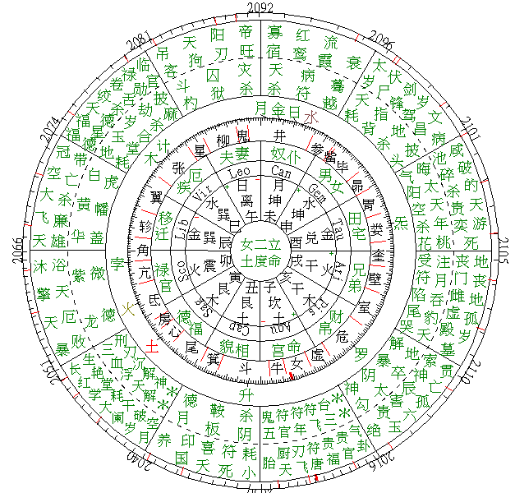
流年星象
星汉灿烂--紫苏的占星课堂

Slide 12
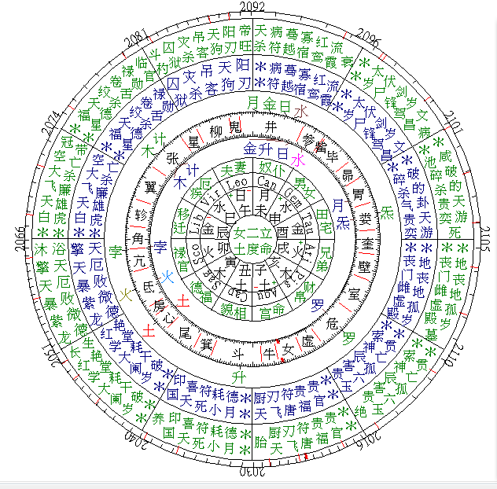
流年星盘2
星汉灿烂--紫苏的占星课堂

Slide 13
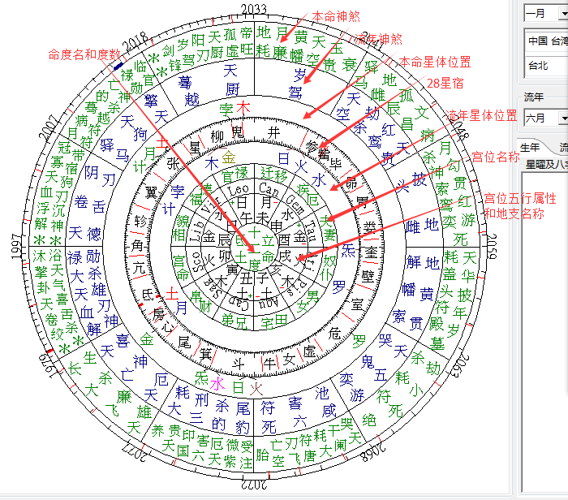
星汉灿烂--紫苏的占星课堂

Slide 14
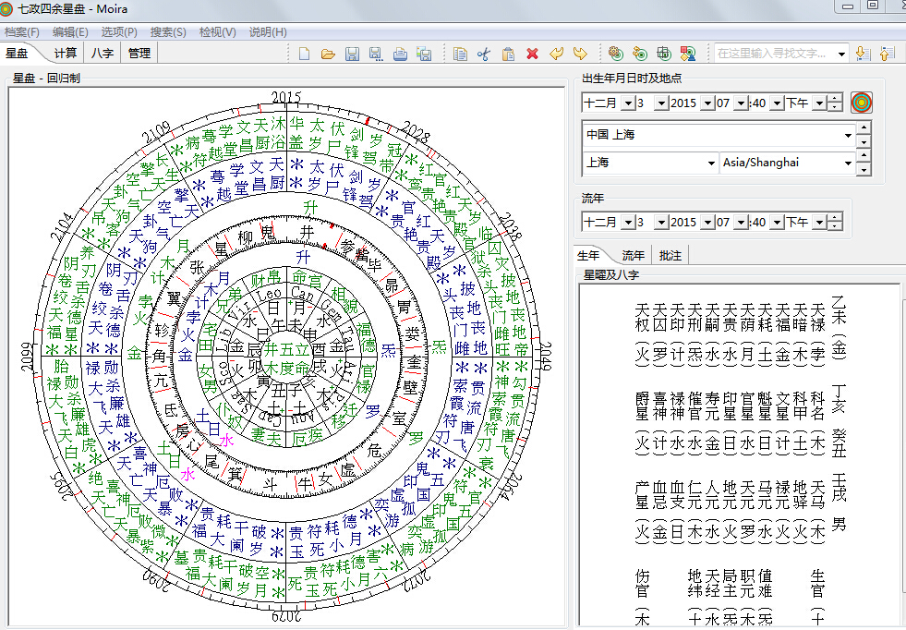
星汉灿烂--紫苏的占星课堂

Slide 15
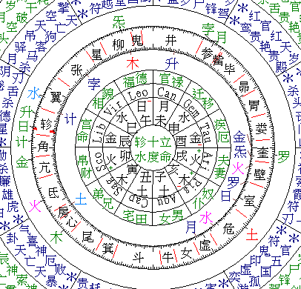
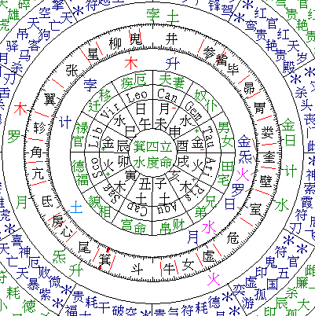
本命星盘对比（流年不变）
95年10月15日 5:26分 @上海 05年4月25日22:26分 @上海
星汉灿烂--紫苏的占星课堂

Slide 16
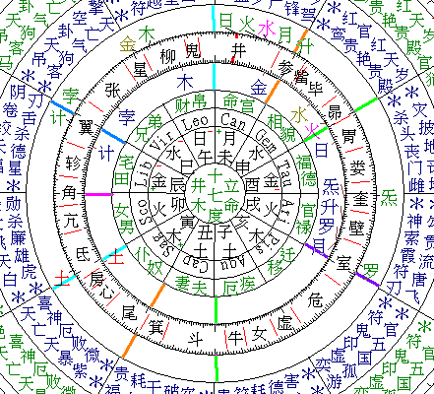
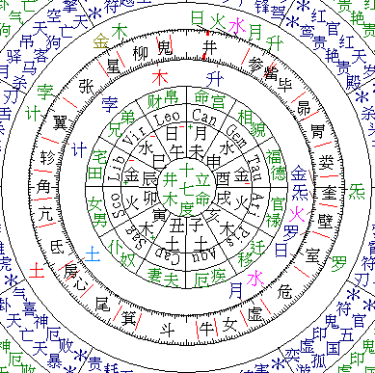
流年星盘对比（本命不变）
15年5月15日 3:26分 @上海 14年3月18日中午12:30分 @上海
星汉灿烂--紫苏的占星课堂

Slide 17
七政如何定命宫
命宫，是根据太阳的星座和出生时辰来定的。
首先要知道自己阳历的出生年月日和时辰。（阴历和阳历的转化要一致）
太阳星座，我们日常所说的星座。根据月份和日期来定的。
时辰，中国古代把一天划分为12个时辰 并用12地支命名。分别是
子时：23--1， 丑时：1--3， 寅时：3--5
卯时：5—7 ， 辰时：7--9， 巳时：9--11
午时：11—13，未时：13--15， 申时：15--17
酉时：17—19，戌时：19—21，亥时：21—23
星汉灿烂--紫苏的占星课堂

Slide 18
七政如何定命宫
定命宫：
“以生时加太阳宫，顺数遇卯，即是命宫也”《果老星总》
白话版本：
从出生时太阳所在的宫位，起数自己的出生时辰，顺时针，数到卯，到达的宫位，就是为命宫。 （卯时定命）
太阳宫，太阳星座
生时，出生时辰
卯，即卯时（5-7太阳升起的时间）
星汉灿烂--紫苏的占星课堂

Slide 19
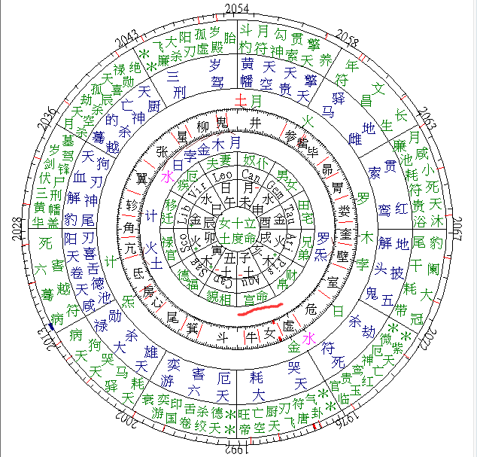
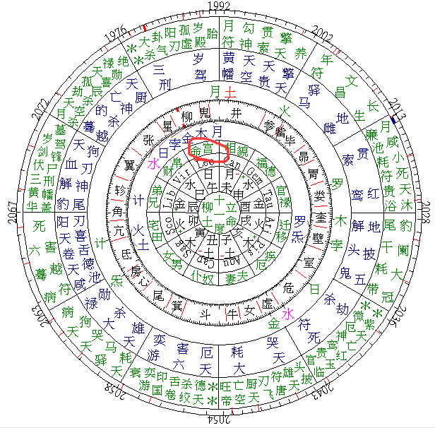
卯时定命 太阳在双鱼
上午4点30分生（寅时） 下午16:30分（申时）
星汉灿烂--紫苏的占星课堂

Slide 20
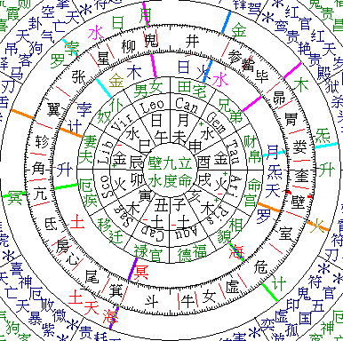
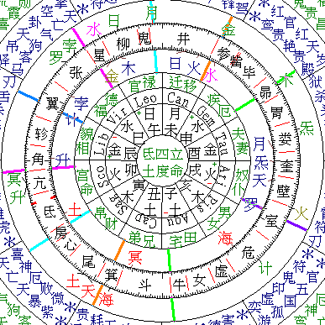
卯时定命（太阳在狮子）
亥时生（21-23） 午时生（11-13）
星汉灿烂--紫苏的占星课堂

Slide 21
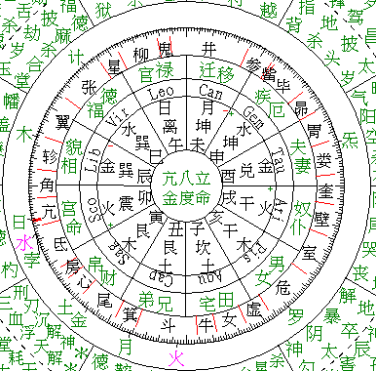
卯时定命，太阳天蝎（同一天）
5-7点 卯时
星汉灿烂--紫苏的占星课堂

Slide 22
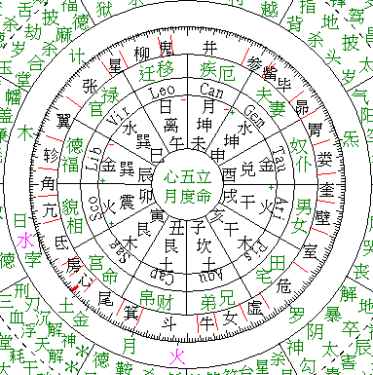
卯时定命，太阳天蝎（同一天）
7-9点 辰时
星汉灿烂--紫苏的占星课堂

Slide 23
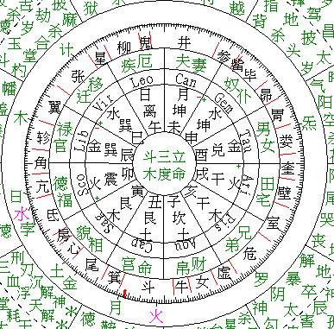
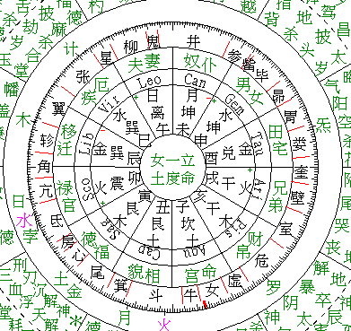
卯时定命，太阳天蝎（同一天）
9-11点 巳时 11-13点 午时
星汉灿烂--紫苏的占星课堂

Slide 24
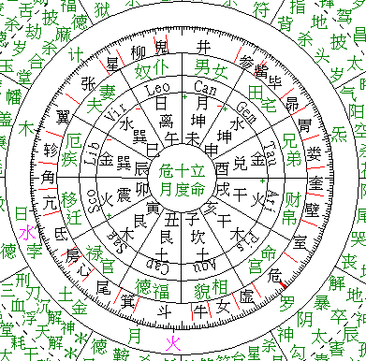
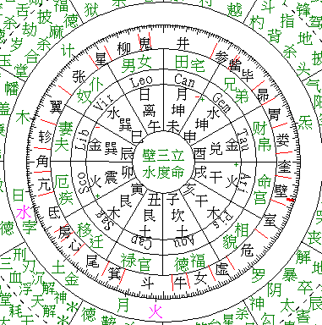
卯时定命，太阳天蝎（同一天）
13-15点 未时 15-17点 申时
星汉灿烂--紫苏的占星课堂

Slide 25
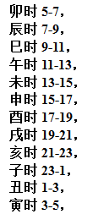
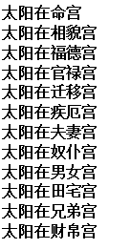
卯时定命
同一天不同时辰出生 命宫不同
星汉灿烂--紫苏的占星课堂

Slide 26
卯时定命、寅时定命、辰时定命
大部分中低纬度地区是以卯时定命宫
部分高纬地区是以寅时（3-5）
或者辰时（7-9）定命宫。
如何确定是寅时、卯时、辰时定命呢？
真太阳时
星汉灿烂--紫苏的占星课堂

Slide 27
卯时定命：
以太阳所在宫位起生时，顺时针数到卯，即为命宫。
寅时定命：
以太阳所在宫位起生时，顺时针数到寅，即为命宫。
辰时定命：
以太阳所在宫位起生时，顺时针数到辰，即为命宫。
星汉灿烂--紫苏的占星课堂 微信:952948439

Slide 28
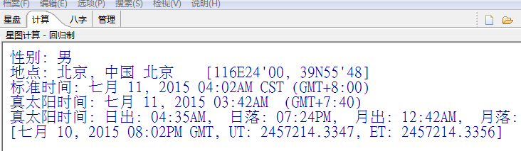
真太阳时（当地日出时间）
星汉灿烂--紫苏的占星课堂 微信:952948439

Slide 29
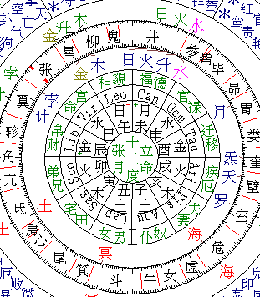
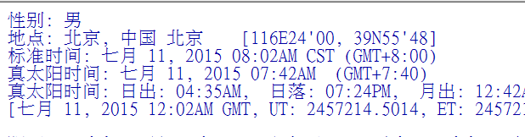
2015年7月11日
8:02 @北京
寅时定命
星汉灿烂--紫苏的占星课堂 微信:952948439

Slide 30
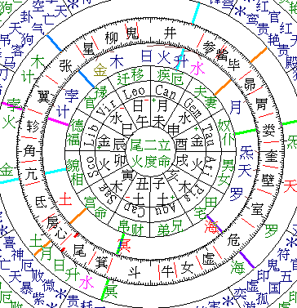
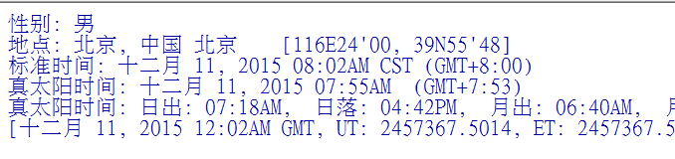
2015年12月11日
8:02 @北京
辰时定命

Slide 31
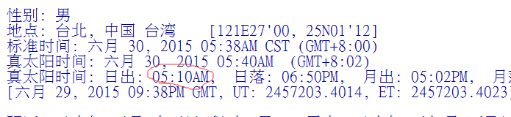
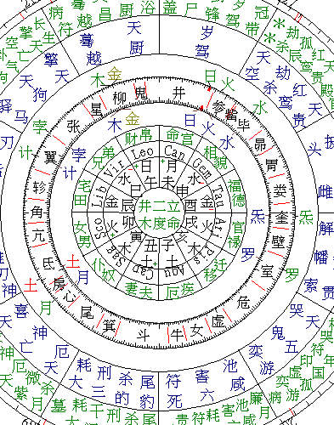
卯与寅
（卯）
星汉灿烂--紫苏的占星课堂

Slide 32
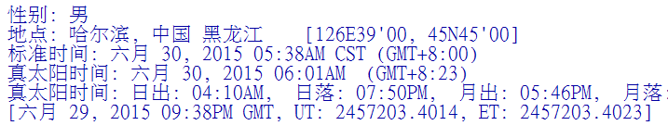
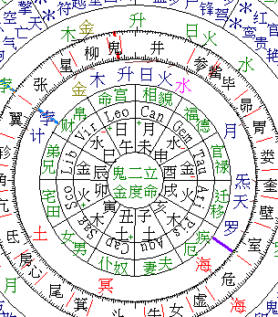
卯与寅
（寅）
星汉灿烂--紫苏的占星课堂

Slide 33
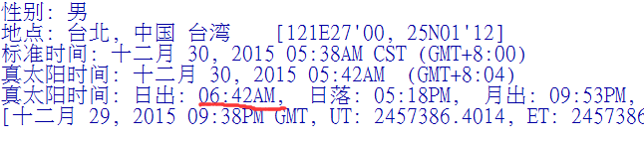
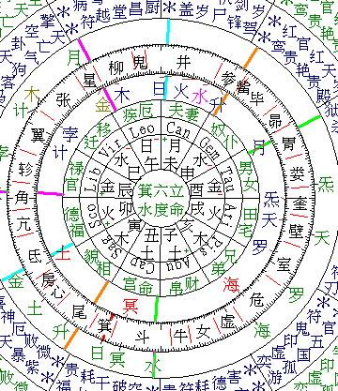
卯与辰
（卯）
星汉灿烂--紫苏的占星课堂

Slide 34
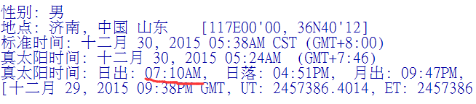
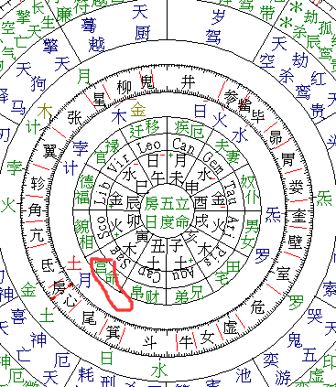
卯与辰
（辰）
星汉灿烂--紫苏的占星课堂

Slide 35
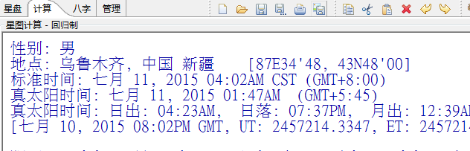
地点重要
星汉灿烂--紫苏的占星课堂

Slide 36
定命宫注意事项
1，时辰的两栖，
4:55分-5:05之间（寅—卯）
6:55分-7:05之间（卯—辰）
容易出现误差。软件排的未必符合实际情况。
越往南，出现寅/辰，定时的机会就越小，高纬度地区常见。
2，夏令时（软件自动减去夏令时）
3，如何选择？
两个有可能性的命宫个性 与本人的对比。
职业、家庭、子女的情况 。
要去跟当事人核对过去一年发生的事情 确保命宫准确。
星汉灿烂--紫苏的占星课堂

Slide 37
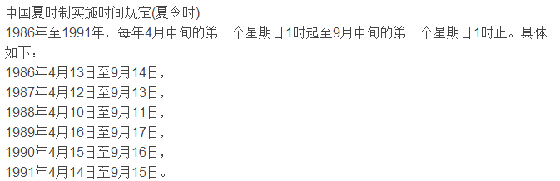
夏令时（软件自动减去夏令时）
星汉灿烂--紫苏的占星课堂

Slide 38
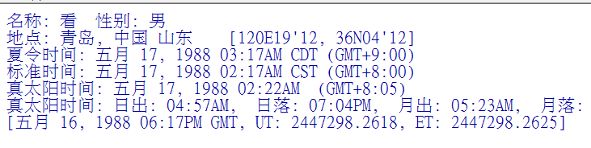
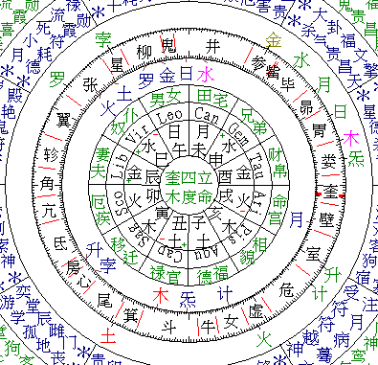
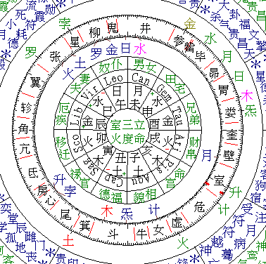

Slide 39
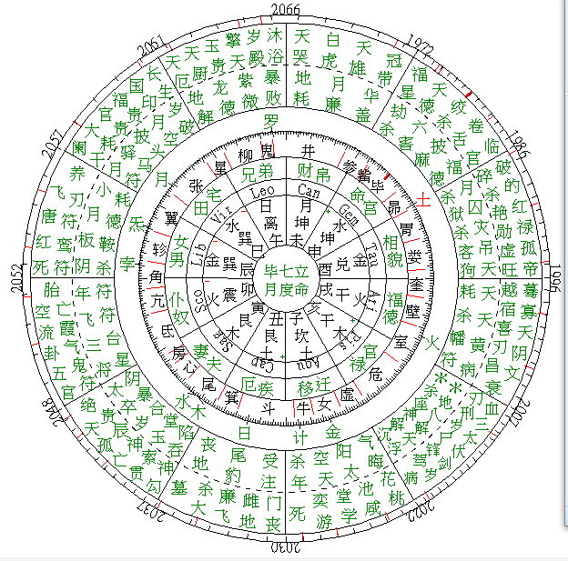
落实星盘
即使时间没有问题 仍然要核对实际情况
星汉灿烂--紫苏的占星课堂

Slide 40
命宫和命度
1，命宫和命度分别是后天12宫跟28星宿两个体系，
他们之间没 有必然联系。
2，五行生克存在，会造成他们之间产生生克制化，
对人产生影响。
3，命宫代表一个人的外在，与人相处、和社会连接的一面。
4，命度代表一个人的内心状态，自己独处时的样子，
和真正的喜好厌恶。
星汉灿烂--紫苏的占星课堂

Slide 41
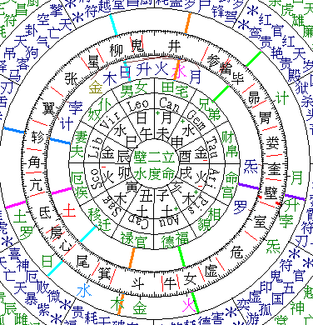
内水外火
星汉灿烂--紫苏的占星课堂

Slide 42
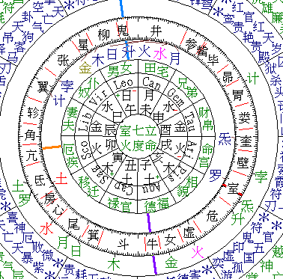
内火外火
星汉灿烂--紫苏的占星课堂

Slide 43
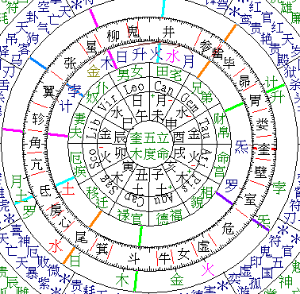
内木外火
星汉灿烂--紫苏的占星课堂

Slide 44
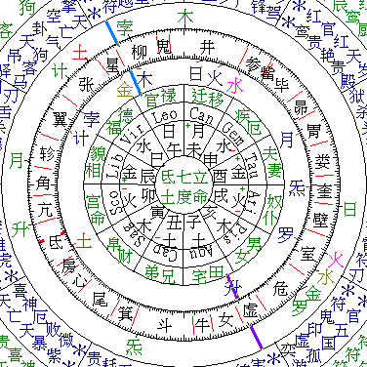
内土外火
星汉灿烂--紫苏的占星课堂

Slide 45
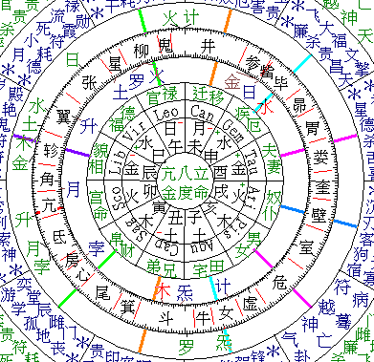
内金外火
星汉灿烂--紫苏的占星课堂

Slide 46
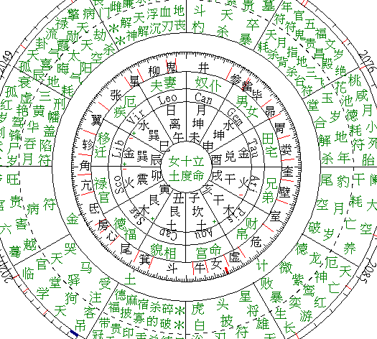
案例

Slide 47
作业
1，根据自己出生时间和出生地，排出自己的命盘，
了解是卯时、寅时还是辰时定命？
2，对比自己的命度与命宫的关系，
初步探索自己是一个怎 样的人。
内外一致？内强外弱？内弱外强？还是内强外强？
3，尝试核对星盘
星汉灿烂--紫苏的占星课堂

Slide 48

谢谢大家
公共平台：紫苏的占星课堂
新浪微博：@Hegelian紫苏
咨询微信：952948439
星汉灿烂--紫苏的占星课堂

